Slide 1


ВОЛШЕБНАЯ ШКАТУЛКА

Slide 2

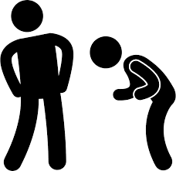
ВСЕ ЛЮБЯТ ВЕСЕЛИТЬСЯ С ДРУЗЬЯМИ

Slide 3

ПРЕДСТАВЛЯЕМ ВАШЕМУ ВНИМАНИЮ ПРИЛОЖЕНИЕ, КОТОРОЕ ПОМОЖЕТ В ЭТОМ

Slide 4


НАША ЦЕЛЕВАЯ АУДИТОРИЯ: ШКОЛЬНИКИ 5 - 9 КЛАССОВ

Slide 5
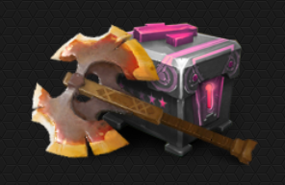
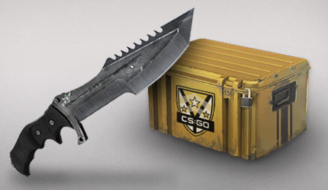
ПРОДВИЖЕНИЕ
ВСТРОИТЬ В ПРИЛОЖЕНИЕ РЕКЛАМУ
СУНДУКОВ ИЗ DOTA 2,
КЕЙСОВ ИЗ COUNTER-STRIKE

Slide 6
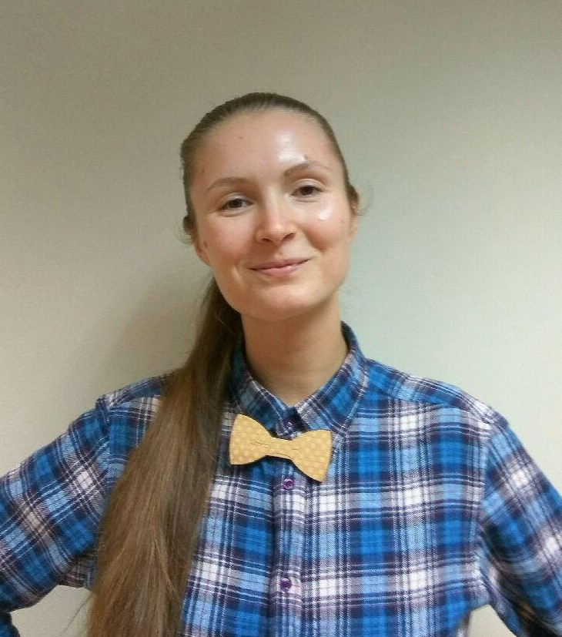
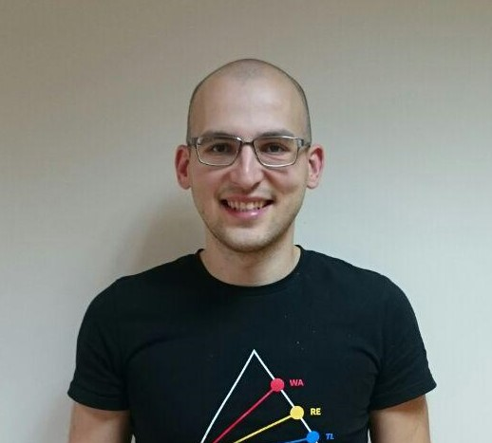
НАША СЕМЕЙНАЯ КОМАНДА
ДИЗАЙНЕР
ПРОГРАММИСТ

Slide 7
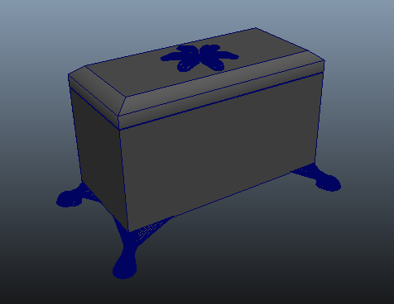
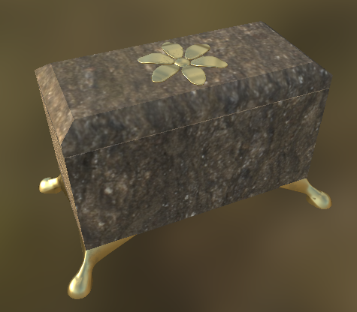
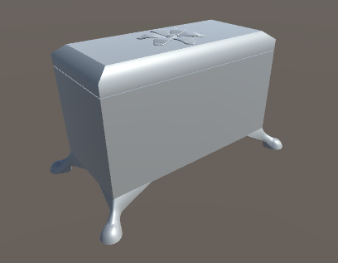
РАЗРАБОТКА
МОДЕЛИРОВАНИЕ:
AUTODESK MAYA 2015
ТЕКСТУРИРОВАНИЕ:
SUBSTANCE PAINTER 1.5.0
СБОР СЦЕНЫ:
UNITY 5

Slide 8
ЗА ВРЕМЯ ХАКАТОНА МЫ...
СМОДЕЛИРОВАЛИ ШКАТУЛКУ И СЮРПРИЗ
НАЛОЖИЛИ ТЕКСТУРЫ НА ОБЪЕКТЫ
ДОБАВИЛИ ИМ АНИМАЦИЮ
СОБРАЛИ И НАСТРОИЛИ СЦЕНУ В UNITY 5
РАЗОБРАЛИСЬ, КАК СОЗДАВАТЬ ПРИЛОЖЕНИЕ НА МОБИЛЬНОМ ТЕЛЕФОНЕ
ДОБАВИЛИ ПРОСМОТР ШКАТУЛКИ И СЮРПРИЗА С РАЗНЫХ СТОРОН НА ТЕЛЕФОНЕ

Slide 9
НАШИ ПЛАНЫ
ДОБАВИТЬ ОКРУЖЕНИЕ В ПРИЛОЖЕНИЕ
СДЕЛАТЬ ПРИЛОЖЕНИЕ ДОСТУПНЫМ
ДЛЯ IOS

Slide 10
ТАК РАБОТАЕТ НАШЕ ПРИЛОЖЕНИЕ
Видео лежит в репозитории

Slide 11
ПИШИТЕ НАМ :) МЫ ОТВЕТИМ НА ВСЕ ВОПРОСЫ
Кольцова Анна
+7 911 722-66-37
anna@koltsova.ru
Кольцов Михаил
+7 911 126-91-03
misha@koltsov.su

